Slide 1
Be a Software Hero for one day
Wiener Töchtertag, 28.4.2022
Notes:
In unserer Station möchten wir mit euch einen Ausflug in die Welt der Software-Entwicklung machen und euch zeigen wie der Alltag von einem „Software-Hero“ aussieht

Slide 2


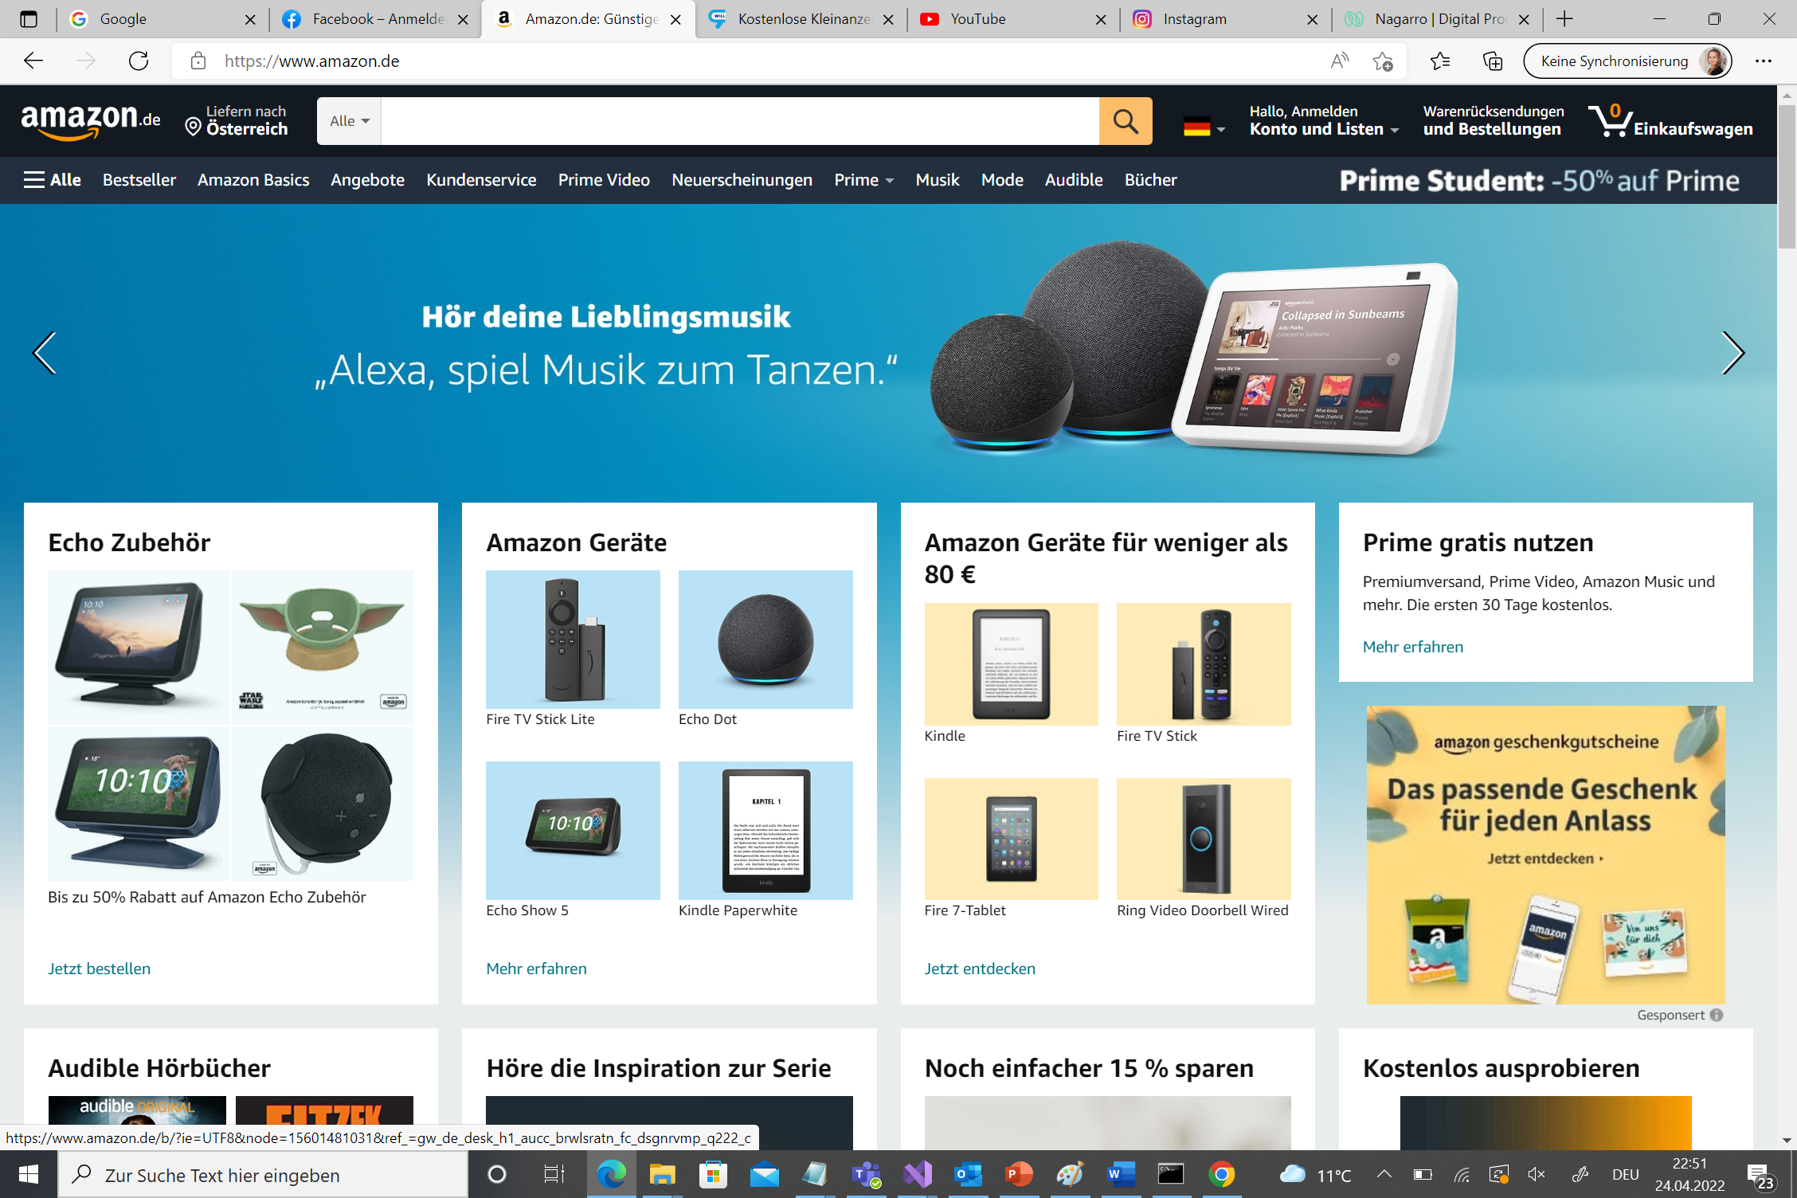





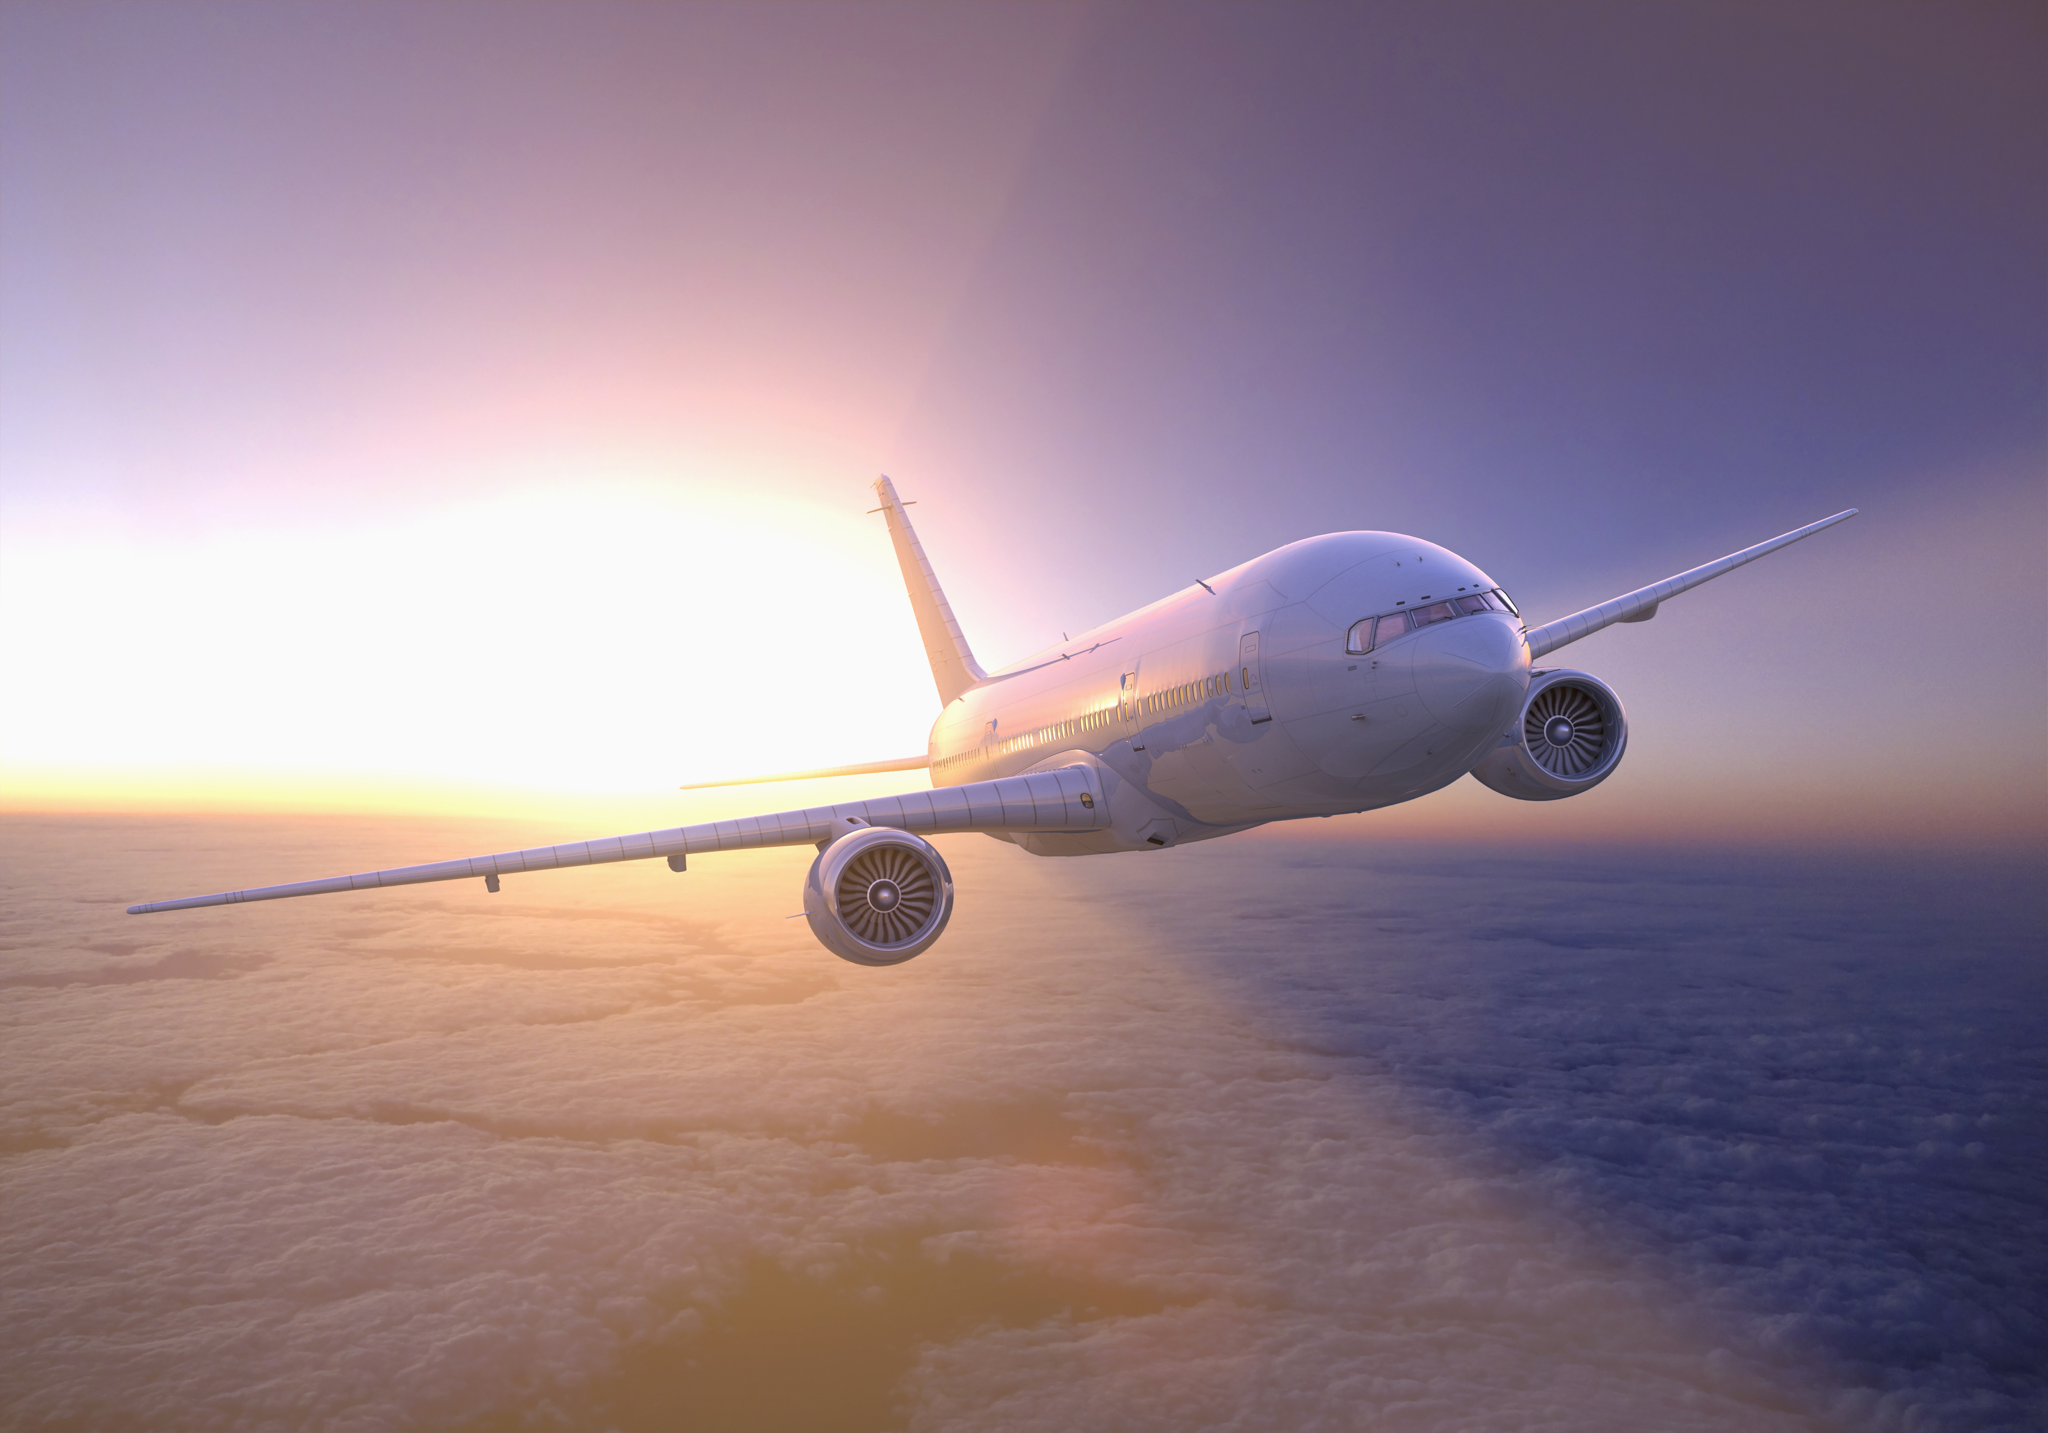




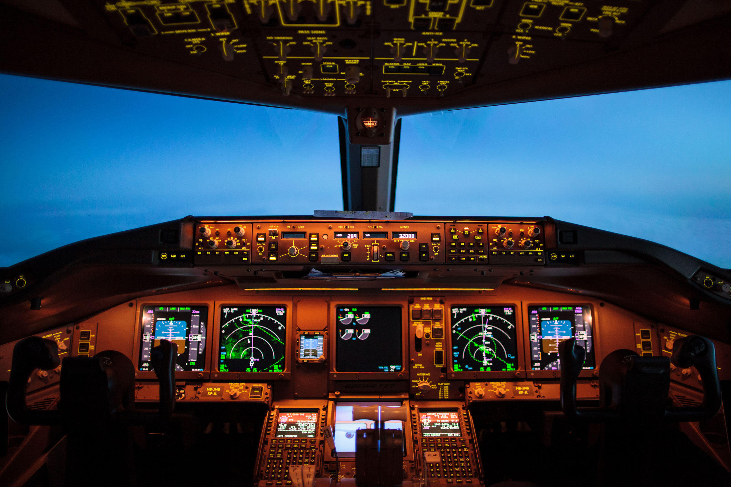




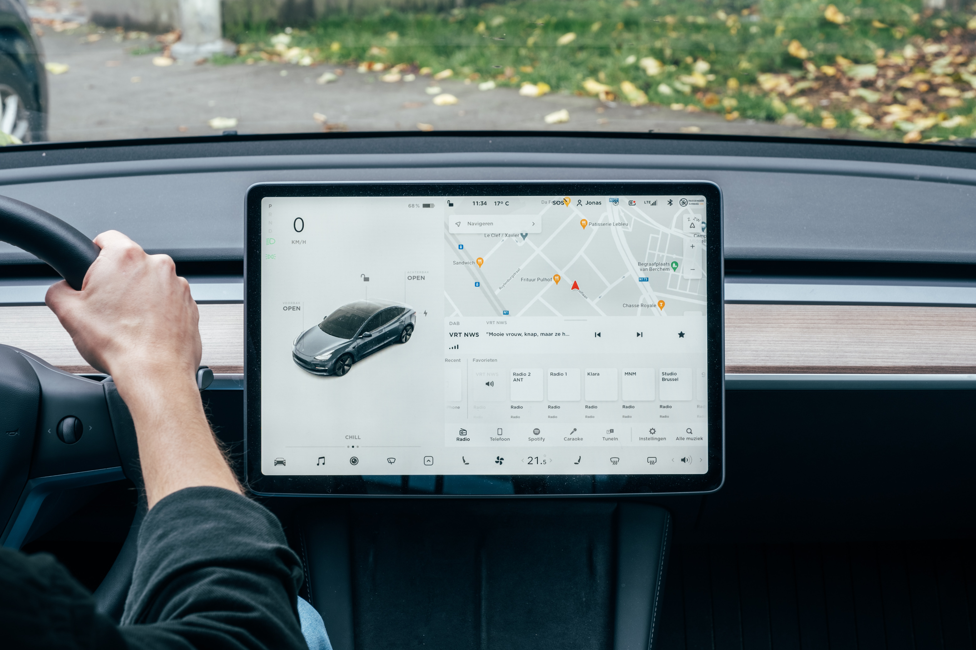

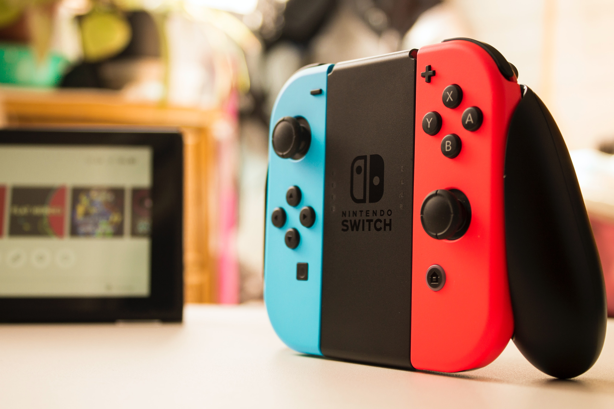
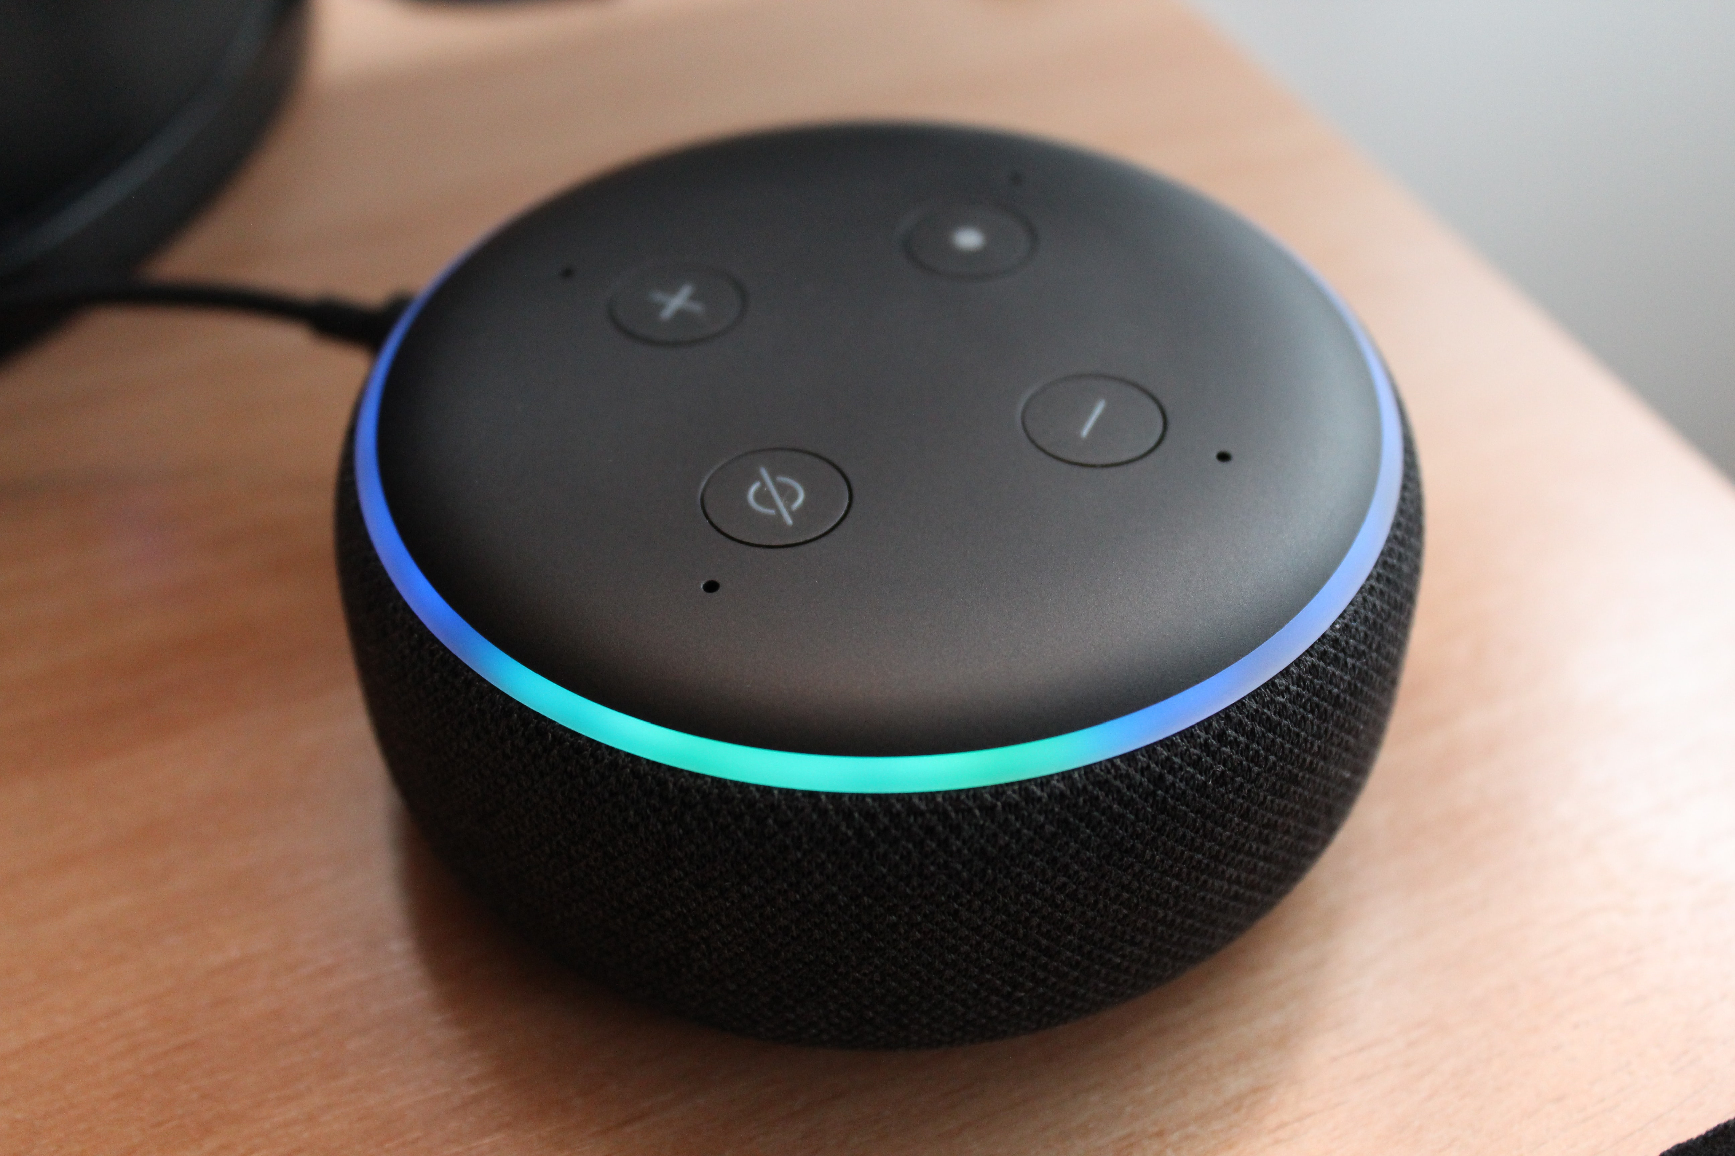

Was ist Software?
Notes:
Bevor wir uns auf die Software-Entwicklung stürzen wollen wir noch 2 Fragen klären
1) Frage in die Runde: was ist den „Software“ überhaupt? (Wo ist Software überall drin? Welche Software benutzt ihr?)
Alle Programme auf dem PC, alle Apps auf dem Handy, alle Websites
aber auch alle Spiele (egal ob auf dem Handy, der Konsole oder dem PC)
Aber zB auch In Fahrzeugen (zB das Navi im Auto oder der Boardcomputer in Fahrzeugen
Und auch versteckt in vielen alltäglichen Gegenständen (zB Alexa/Siri, Smartwatches…)

Slide 3



Wie wird Software gemacht?
Java
Python
Java Script
PHP
C#
C++
…
"Dieses Foto" von Unbekannter Autor ist lizenziert gemäß CC BY
Notes:
Und die 2. Frage ist dann „Wie wird Software gemacht“? Bzw „Woraus besteht Software“??
Computer verstehen nur Binärsprache (die aus 0 und 1 besteht).
Da diese für den Menschen ist wurden soganannte Programmiersprachen erfunden mittels derer man mit den Computer reden und ihm Anweisungen geben kann.
Die geschriebenen Anweisungen nennt man „Quell-Code“ und dieser macht im wesentlichen die Software aus.
Den Prozess des „Erschaffens“ von Software nennt man Software-Entwicklung
Jetzt wissen wir was Software ist und woraus sie besteht, aber Software entsteht nicht von alleine!
Dafür braucht es jetzt noch etwas ganz wichtiges! => nächste Folie

Slide 4

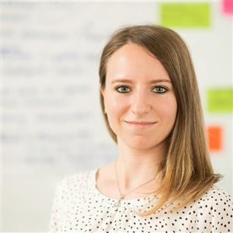
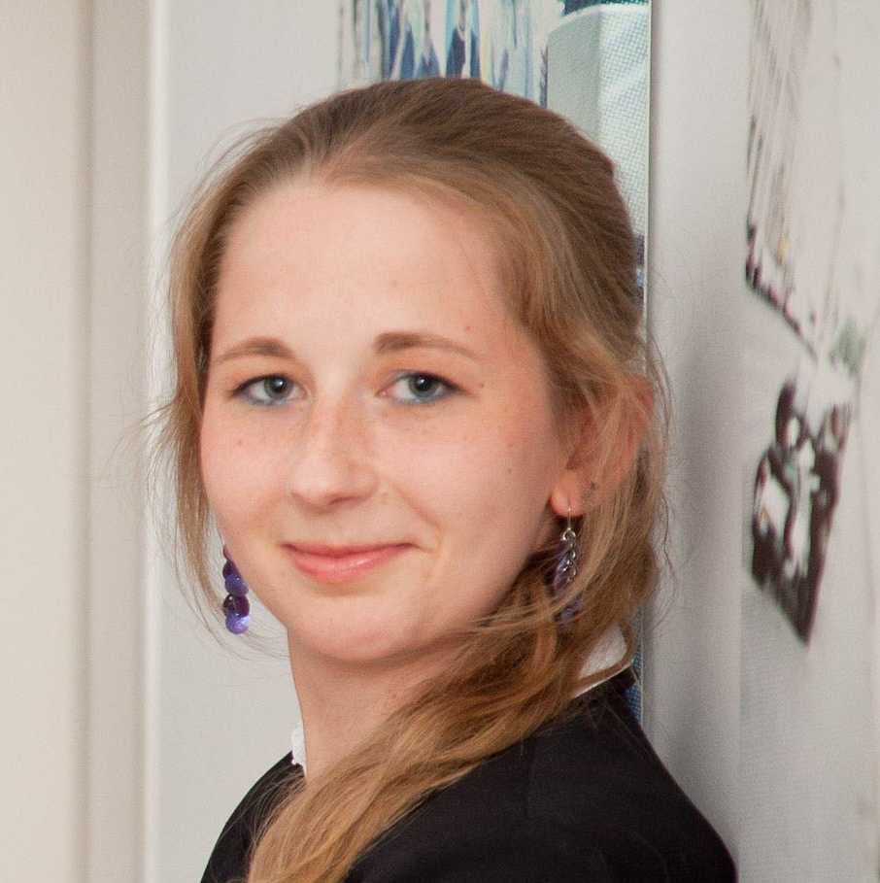

Daniel
Samanta
Anita
Werdet Teil unseres Teams!
Dieses Foto von "Unbekannter Autor" ist lizenziert unter CC BY-SA.
Notes:
=>es braucht ein cooles Team von Software-Helden die die Superpowers haben, die es braucht um Software zu erschaffen
- Wir 3 sind alle Teil eines solchen Team, das heißt wir machen von Beruf her Software. Wir wollen euch heute zeigen wie Software-Entwicklung in der Praxis in etwa abläuft. - Ein richtiges Software-Team besteht in der Regel aus mehr als 3 Personen, deswegen: werdet teil unseres Teams und helft uns bei unserer Flohmarkt-Website!
=> Kanban-Board herzeigen und beschreiben woran wir heut mit ihnen arbeiten werden.
Evtl kurz beschreiben was eine US ist, was ein „Sprint“ ist?

Slide 5

Jetzt wird programmiert!
Software Developer “Code Whisperer”
Notes:
Kurze Vorstellung Samanta
Implementierung neuer User-Stories für die Website
Mädchen dürfen Userstory am Board auf Active stellen bzw auf “Ready For Test”
Abschließend fragen ob wir jetzt dann fertig sind => Überleitung zum Software Test

Slide 6


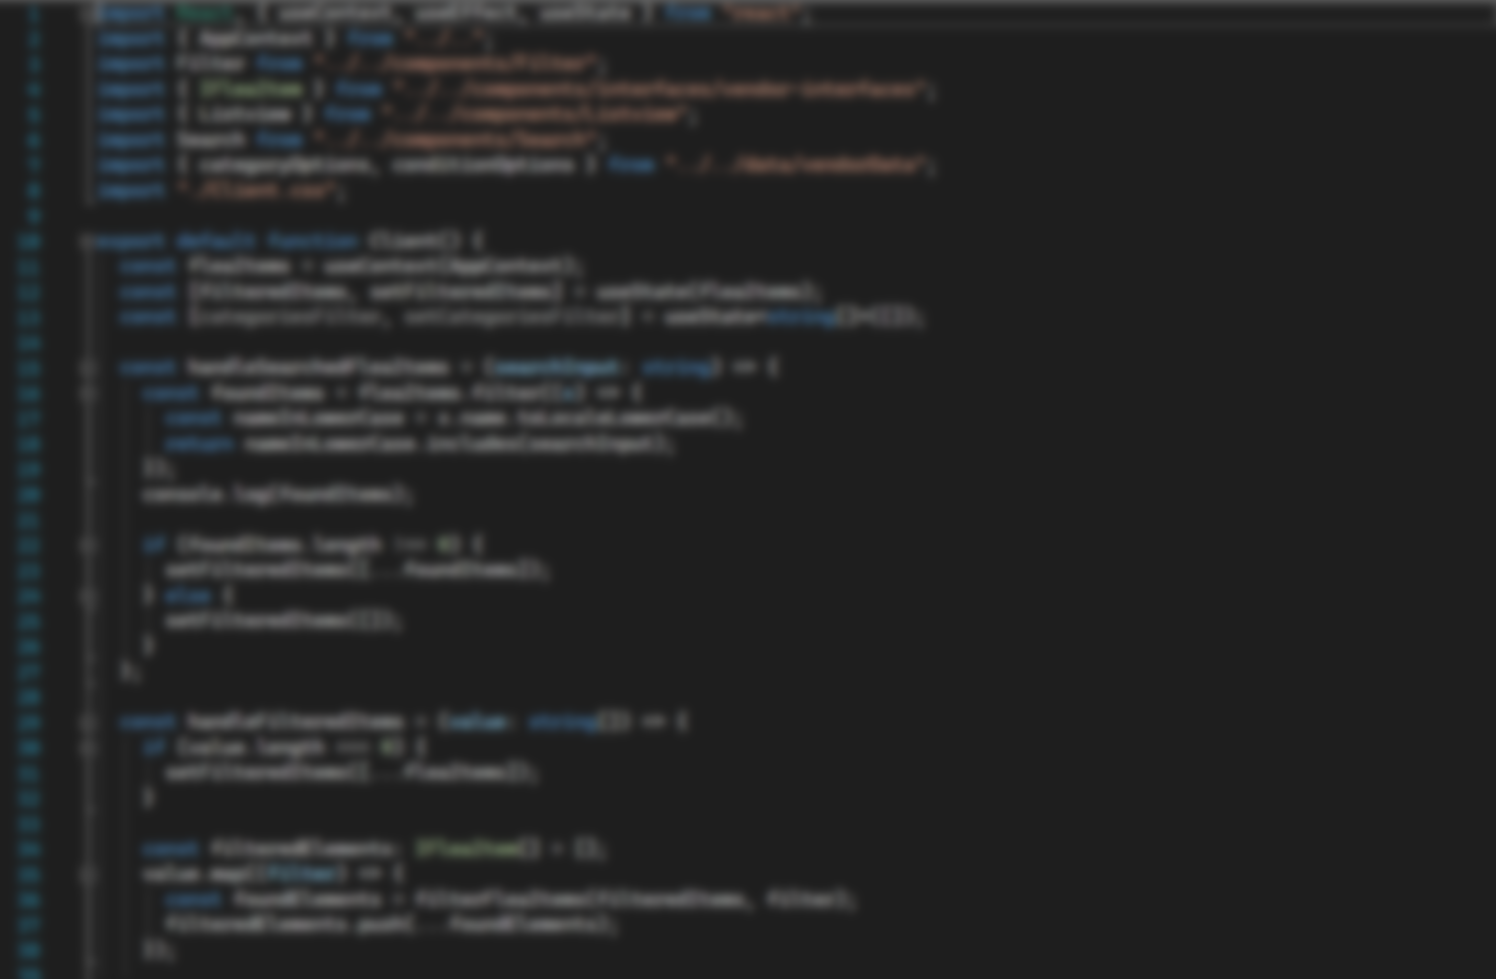
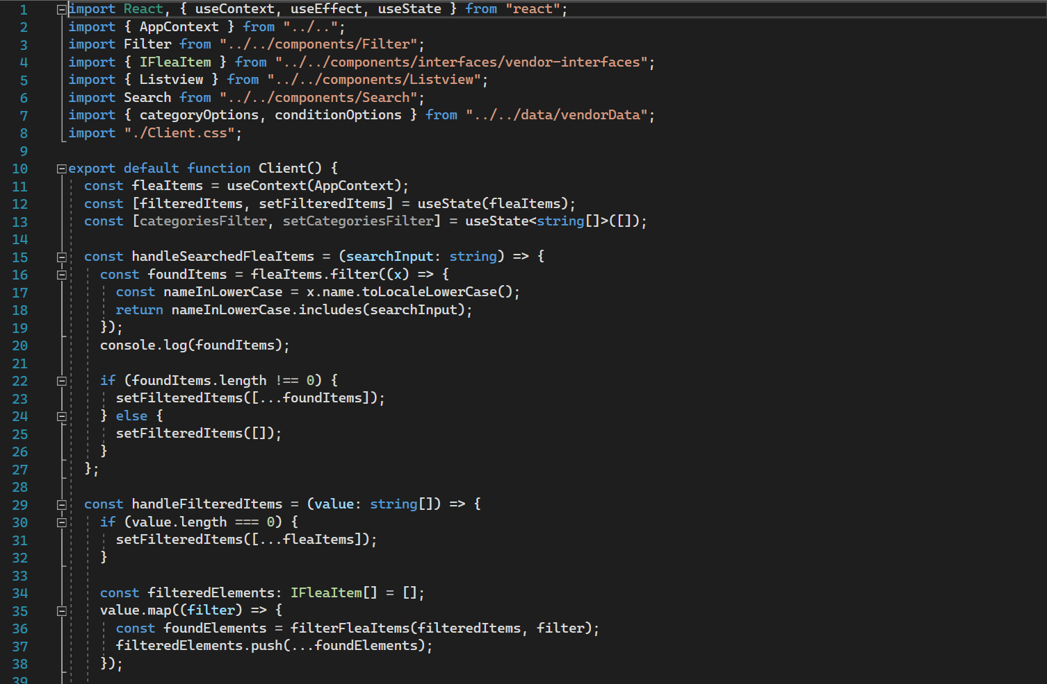



Was ist Software Test?
Software Tester “Bug Buster”
Notes:
Kurze Vorstellung Daniel
Fragen in die Runde:
Weiß jemand was Software Test ist => wir wollen Fehler in der Software finden / schauen ob sie so funktioniert wie sie soll. (Weiß jemand wie Fehler noch genannt werden?)
Was kann alles ein Fehler sein: etwas funktioniert nicht wie gewünscht, etwas fehlt, etwas dauert zu Lange aber auch Tippfehler sind Fehler ;)
Wieso ist Software-Test wichtig?
Fehler sind nervig für den Benutzer (stellt euch vor ihr spielt ein cooles Spiel am Handy aber immer kurz vor Levelende stürzt es ab)
Oder stellt euch vor ihr wollt euer Freundin eine Nachricht im WhatsApp schreiben aber die Nachricht kommt nie an oder landet stattdessen bei einem eurer Eltern.
Es kann aber je nachdem um welche Software es sich handelt auch um viel Geld oder die Gesundheit von Menschen gehen (zB Bankensoftware, medizinische Geräte oder Steuerung von Fahrzeugen)
Keine Firma will ihren Namen finden wenn man im Internet nach den schlimmsten Software-Fehlern aller Zeiten sucht

Slide 7





Los geht’s: Findet die Fehler!
Notes:
- Mädchen die „User Stories“ zum Testen geben und Fehler finden lassen (evtl in 2 Gruppen aufteilen)
- Fehler als Zettel auf das Kanban Board in Status „New“
- Wenn alle Fehler gefunden sind geht’s zum Bugfixing

Slide 8

Und jetzt werden die Fehler beseitigt!
Notes:
Mädchen die „User Stories“ zum Testen geben und Fehler finden lassen
Fehler als Zettel auf das Kanban Board in Status „New“
Wenn alle Fehler gefunden sind geht’s zum Bugfixing

Slide 9

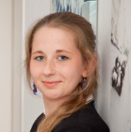
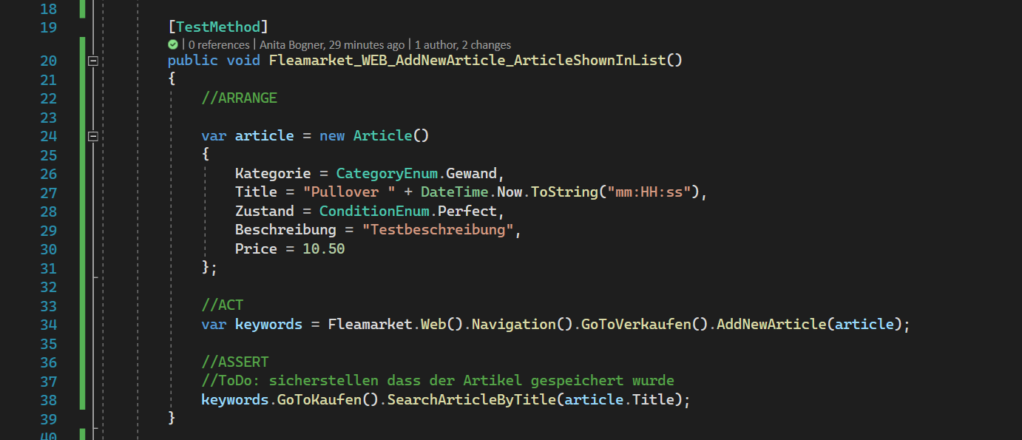
Was ist Testautomatisierung?
Testautomation Expert “Auto-Woman”
Notes:
Automatisierte Tests sind Tests, die automatisch (also ohne manuelle Interaktion) ablaufen und bestimmte Funktionalitäten in der Software überprüfen.
wieso ist das wichtig? Reicht nicht manueller Test?
Software entsteht itertativ, dh sie wird in kleinen Teilen immer weiter ausgebaut. Beim Hinzufügen neuer Funktionalität kann es jetzt aber passieren das etwas kaputt gemacht wird dass schon funktioniert hat. Alles immer wieder manuell testen kostet Zeit und ist langweilig => automatisierte Tests dienen dazu Sicherzustellen dass nichts kaputt gemacht wurde im Zuge von Änderungen an der Software => Regressionstest.
Automatisierte Tests bestehen genauso aus Code wie auch die Software selbst, nur das dieser Code keine neue Funktionalität hinzufügt sondern Funktionalität testet.

Slide 10
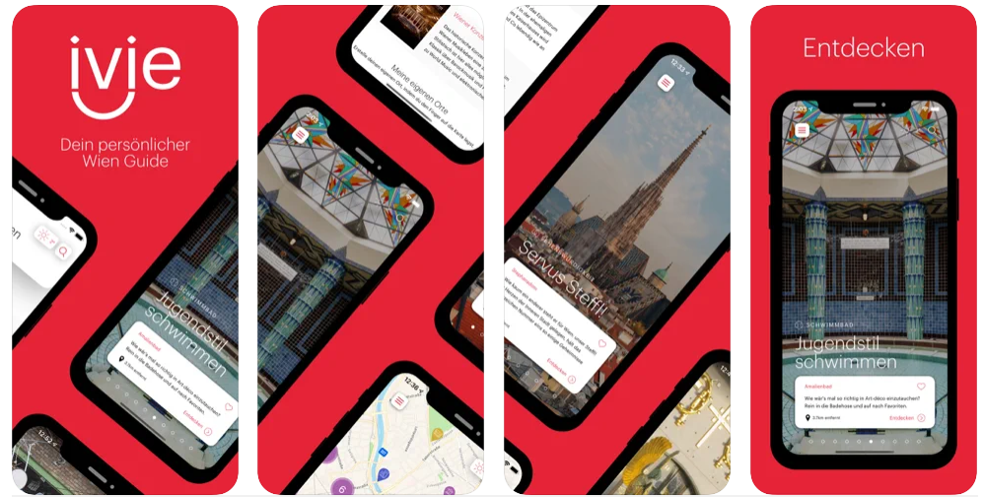
Notes:
Zum Abschluss wird Daniel euch einen Einblick in das Projekte geben in dem er gerade mitarbeitet

